Slide 1
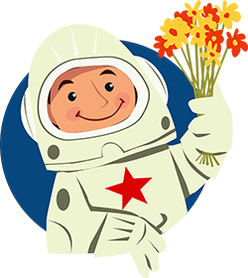
«КОСМИЧЕСКОЕ ПУТЕШЕСТВИЕ» к Дню Космонавтики для детей старших групп ДОУ
Составили:
Муз. руководитель ВКК Красноперова Л. Н.
Воспитатель ВКК Беловолова Е. В.
МДОАУ «Детский сад №91 «Росинка» г. Орска»

Slide 2
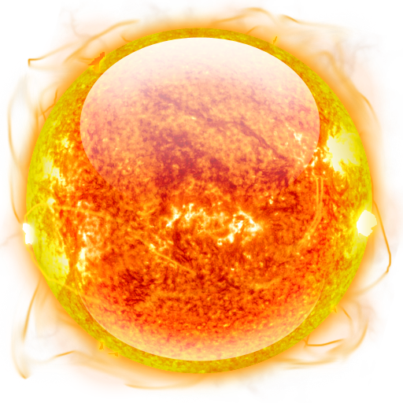


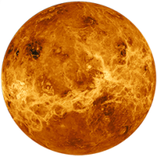
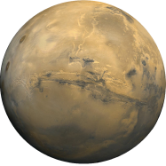
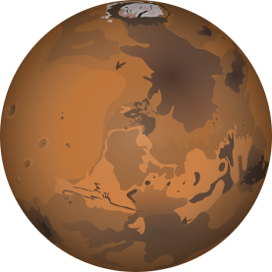
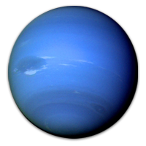
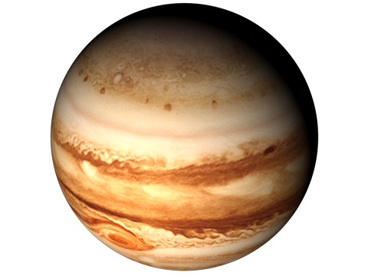
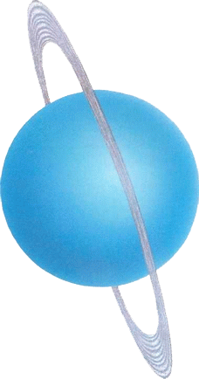
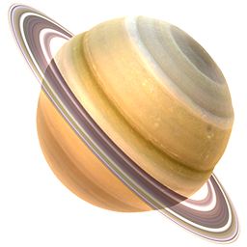
Солнце
Меркурий
Земля
Венера
Марс
Юпитер
Сатурн
Уран
Нептун
Плутон

Slide 3

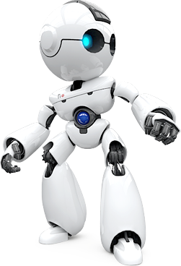
Экзамен для межпланетных туристов.
Построить ракету по чертежу
Равновесие.
Внимание.Игра «Роботы и звёздочки».

Slide 4











Стартуем !
Пуск!

Slide 5
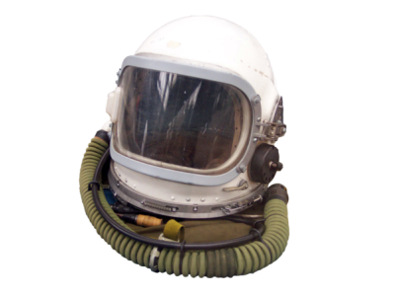
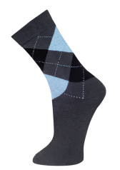
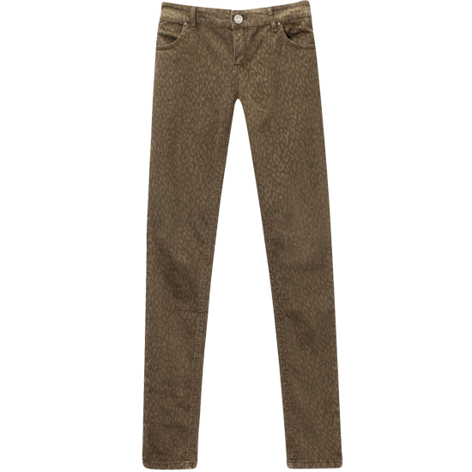

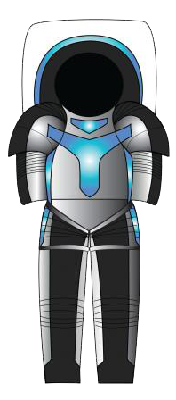
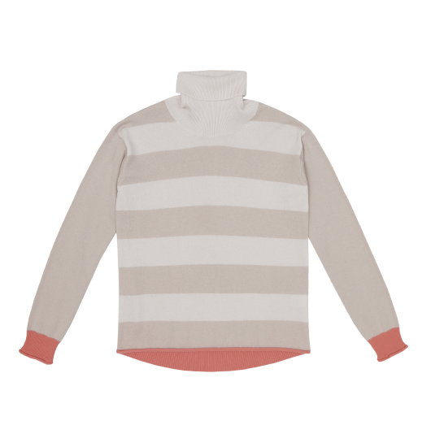
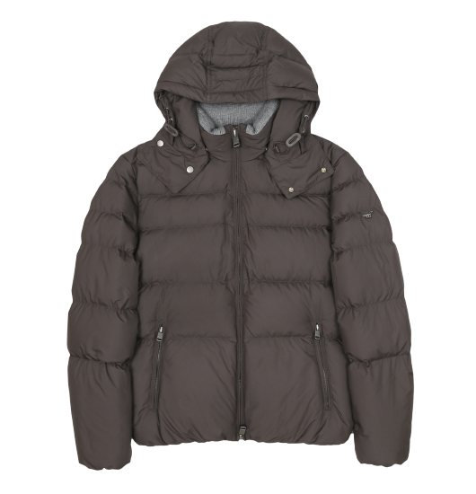
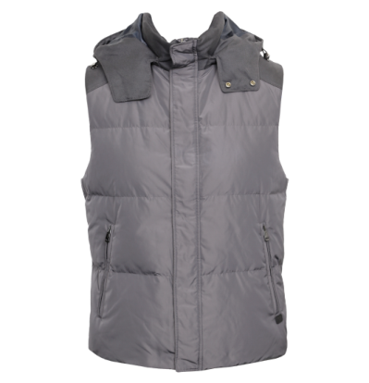
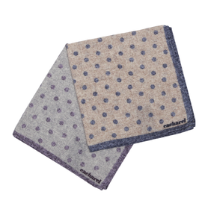

ВЫХОД В КОСМОС
Подбери одежду космонавту: убери из списка все ненужные предметы.
Шляпа
Носки
Галстук
Брюки
Шлем
Куртка
Скафандр
Свитер
Жилет
Шарф

Slide 6

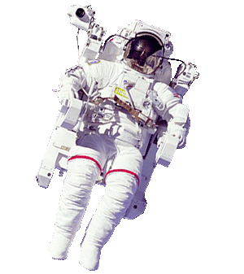
НЕВЕСОМОСТЬ

Slide 7
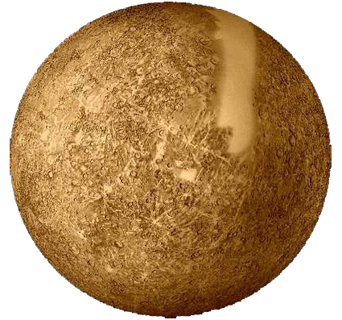
МЕРКУРИЙ
ЖАРКО
ХОЛОДНО

Slide 8
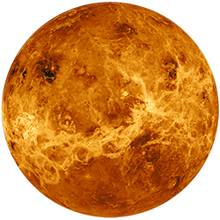

ВЕНЕРА

Slide 9

САТУРН

Slide 10
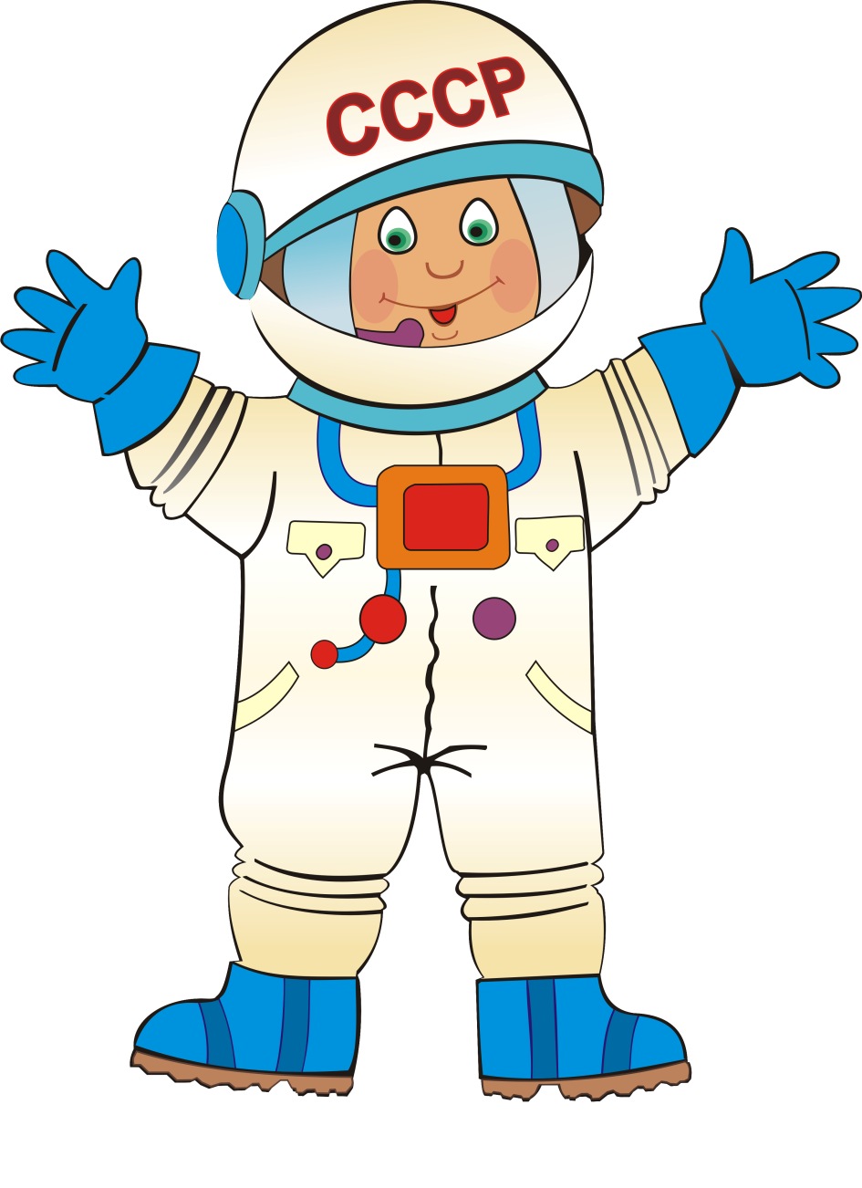



КОСМИЧЕСКАЯ ЕДА

Slide 11
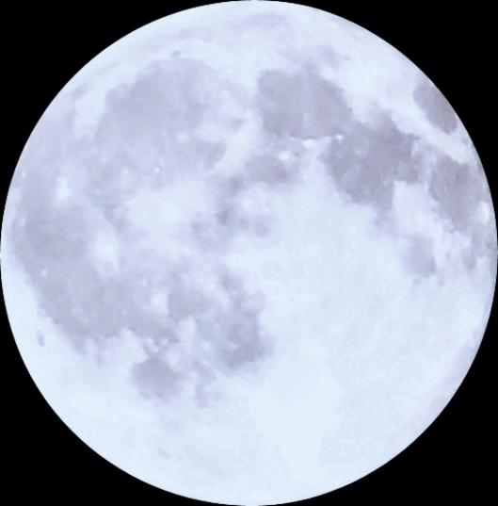

Луна

Slide 12
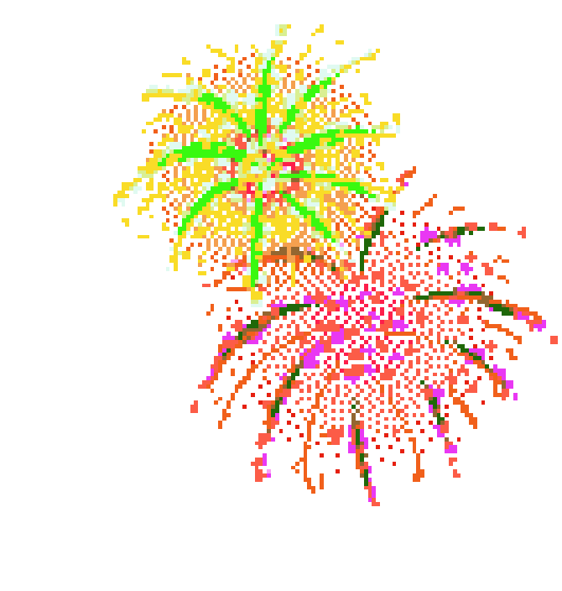
БУДУЩИМ КОСМОНАВТАМ
– УРА!
СПАСИБО
ЗА
ВНИМАНИЕ!

